Slide 1
Prosaatcarcinoma en nucleaire geneeskunde
Dr Florence Lemonnier

Slide 2
Nucleaire geneeskunde in Sint Jan
2 artsen :
Dr Declerck en Dr Lemonnier
2 secretaressen :
Mieke en Patricia
6 techonologen:
Yvan, Sarah, Sarah, Christine, Danielle en Didier
1 Fysicus:
Jos

Slide 3
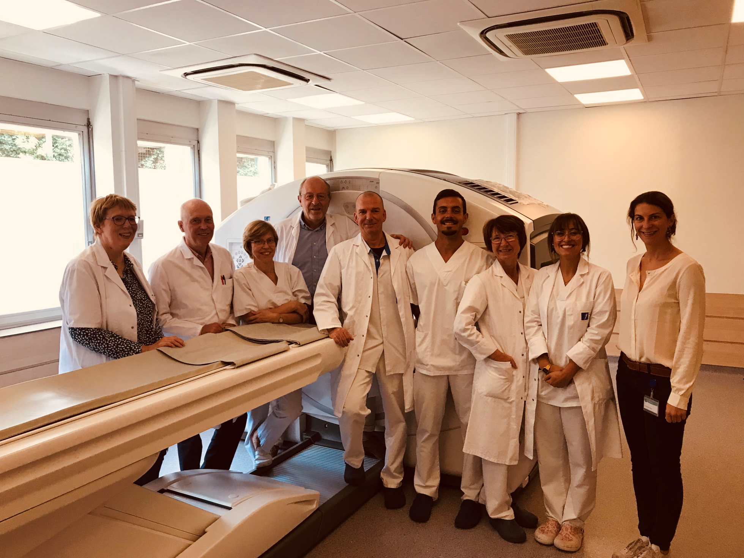

Slide 4
Diagnostiek
Botscintigrafie met SPECT-CT:
Bilan van uitbreiding en detectie van recidieven
PSMA PET:
Specifiek membranair antigen van de prostaat
met verhoogde expressie door tumorcellen
Botdensiteit:
Ontdekken van osteopenie of osteoporose
Indicatie: na 2 jaar behandeling met hormonotherapie
Of voor deze behandeling indien > 75 jaar en indien M+

Slide 5
Diagnostiek
Botscintigrafie met SPECT-CT :
- Geen wachtlijst
Afspraak 's morgens (tussen 9u en 10u30) voor inspuiting en in de namiddag voor de beelden (tussen 12u30 en 16u ) – 30 minuten
Geen neveneffecten noch allergie
Multidisciplinair: protocol samen met een radioloog
Botdensiteit :
1 tot 2 weken wachtlijst
Duur: 10 minuten

Slide 6
Diagnostiek
PSMA PET:
- 1 maal/maand (voorschrift door een specialist!)
- Vrijdag PM (tussen 13u15 en 14u30) voor injectie, gevolgd door 1 uur wachttijd op de dienst voor het verdelen van het product en 25 minuten onderzoek.
- Geen nevenefecten noch allergie
- Voordelen ten opzichte van scinti: S en Sp , in staat om elke vorm van recidief te detecteren (loko-regionaal, lymfeklier en visceraal)
- Indicatie terugbetaald in België: biochemisch recidief na een eerdere behandeling
- Nog in onderzoek: snellere opsporing van oligometastasen

Slide 7
XOFIGO behandeling : radium-223
Wat het is: Radiotherapeutische behandeling voorgeschreven door een specialist (uroloog, oncoloog of radiotherapeut) na beslissing van de MOC.
Doel: Verbeterde algemene overleving en vertraagde aanvang van symptomatische skelet gerelateerde events
Indicatie: castratieresistentie en progressie van botmetastasen (morfologisch, biologisch of klinisch - pijn ) zonder verdere viscerale metastasering

Slide 8
XOFIGO behandeling : radium-223
In de praktijk :
1 injectie/maand durende 6 maanden met een bloedtest 1 week voor elke behandeling (Hb, GB, Pl, Ph alc). GEEN gelvolg van de PSA!
Weinig nevenefect (vermoeidheid, misselijkheid, neutropenie, bloedarmoede)
Geen hospitalisatie nodig noch radioprotecie maatregelen
Fecale continentie!

Slide 9
Bedankt - Merci
☺
+32 2 221 91 44
flemonnier@clstjean.be

